Slide 1
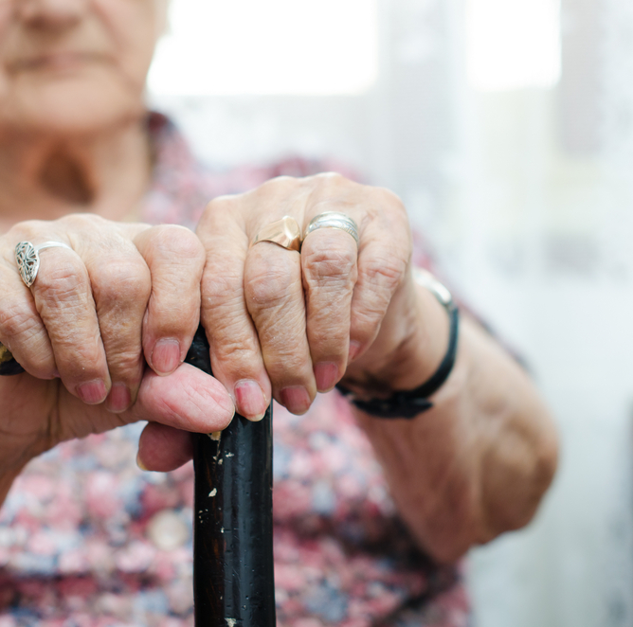
Proactieve zorgplanning in de eerste lijn
Training
bijeenkomst 2
Naam docent:
Datum:
Notes:
Zodra deelnemers binnenkomen heet je ze welkom.

Slide 2
Leerdoelen bijeenkomst 1
Na deze sessie kan de deelnemer:
ouderen die in aanmerking komen voor een PZP gesprek herkennen en markeren;
alle vier dimensies van palliatieve zorg in PZP gesprekken betrekken;
momenten / kansen om PZP gesprekken te herhalen herkennen en hier gebruik van maken;
samenwerken met zorgverleners van verschillende disciplines en professies in het voeren van PZP gesprekken;
informatie uit PZP gesprekken aan alle relevante betrokkenen overdragen.
PZP = proactieve zorgplanning
Notes:
Dit waren de leerdoelen van de vorige sessie. Hier bouwen we vandaag op voort.

Slide 3
Leerdoelen bijeenkomst 2
Na de training kan de deelnemer:
culturele verschillen en rituelen rond het levenseinde bespreken en waar nodig of gewenst hier rekening mee houden;
op de eigen normen en waarden op het gebied van gewenste zorg aan het levenseinde reflecteren;
Reflecteren op eventuele aanpassingen in de zorg naar aanleiding van besproken wensen en behoeften.
PZP = proactieve zorgplanning

Slide 4

Programma bijeenkomst 2
Waar sta ik?
Culturele verschillen
Uitwisselen ervaringen
Valkuilen bij PZP
Oefenen
3 uur
14:00 – 17:00
Notes:
Bespreek programma en geef aan dat het vooral heel interactief is.

Slide 5

Huisregels
Huisregels voor een veilige leeromgeving:
  Uitpraten
  Geduld
  Respectvol
  Wat door deelnemers gedeeld wordt blijft in deze ruimte
Notes:
Herhaal de basisregels.

Slide 6
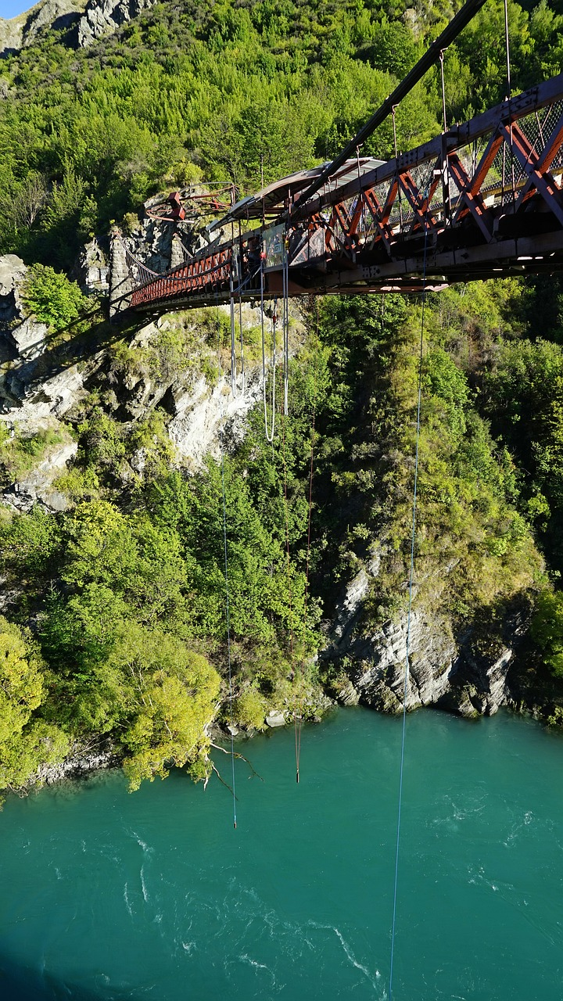
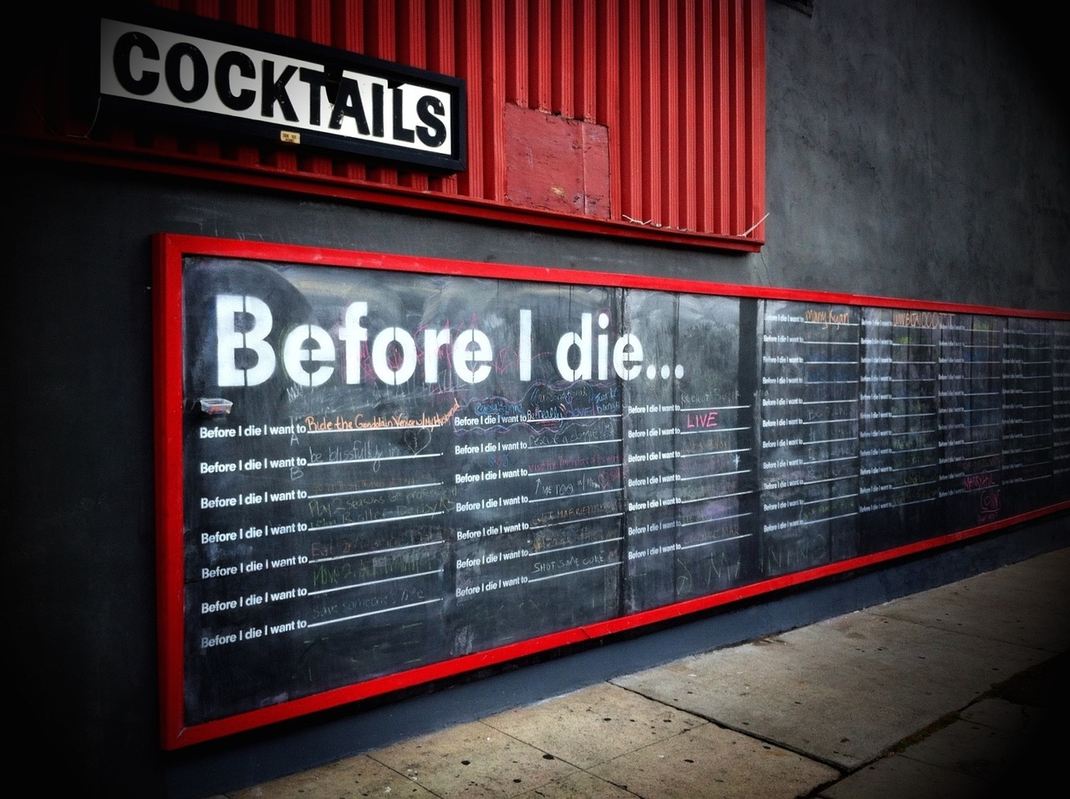
Stellingen en vragen - 1
Ik heb een bucketlist (eens/oneens)
Notes:
Dia’s 5 – 11: Er wordt per dia een stelling of vraag gesteld waar ja/nee en eens/oneens op geantwoord kan worden. Het is de bedoeling dat deelnemers gaan staan als ze Ja of Eens antwoorden en gaan zitten bij Nee of Oneens (indien ruimte: naar een bepaalde kant van de kamer lopen). Als iedereen dit heeft gedaan vraag je een aantal personen om hun keuze toe te lichten. Als de vraag gevoelig ligt dan hoeven deelnemers niet te antwoorden. Interessant is om mensen met een verschillend antwoord aan het woord te laten en zo te laten zien dat normen / waarden / opvattingen kunnen (en mogen) verschillen. Vraag door. Per stelling is er ongeveer 5 minuten tijd om de stelling te bepreken.
De werkvorm en de gekozen stellingen zijn te vervangen door een andere, naar eigen inzicht. Je kunt bijvoorbeeld ook de kaarten van ‘Kiezen en delen’ meenemen en elke deelnemer een kaart laten trekken en daarop laten reageren.

Slide 7

Stellingen en vragen - 2
Is praten over de dood
een taboe voor jou?
(ja/nee)

Slide 8

Stellingen en vragen - 3
Ik zou mijn levensverwachting willen weten als ik ongeneeslijk ziek zou zijn (eens/oneens)

Slide 9
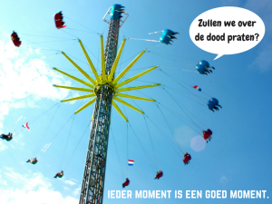
Stellingen en vragen - 4
Heb jij jouw eigen wensen voor toekomstige zorg met je naasten besproken? (ja/nee)

Slide 10
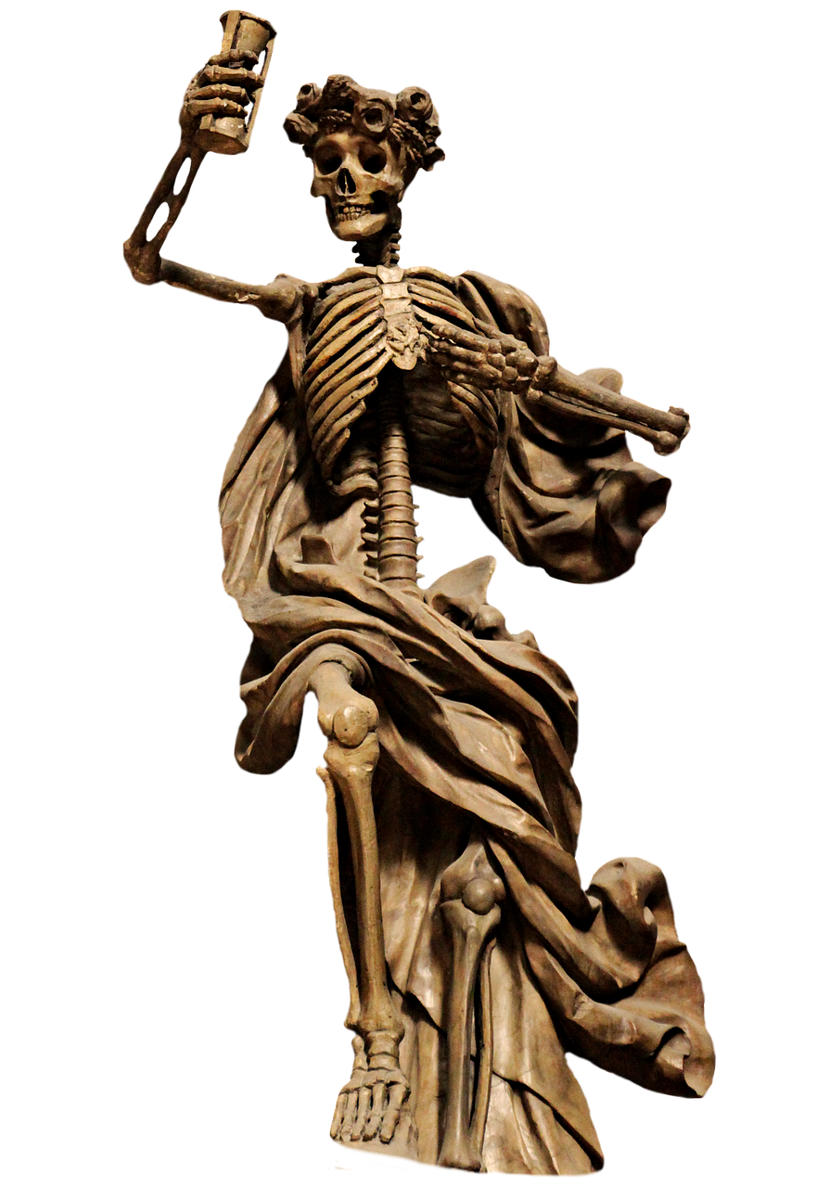
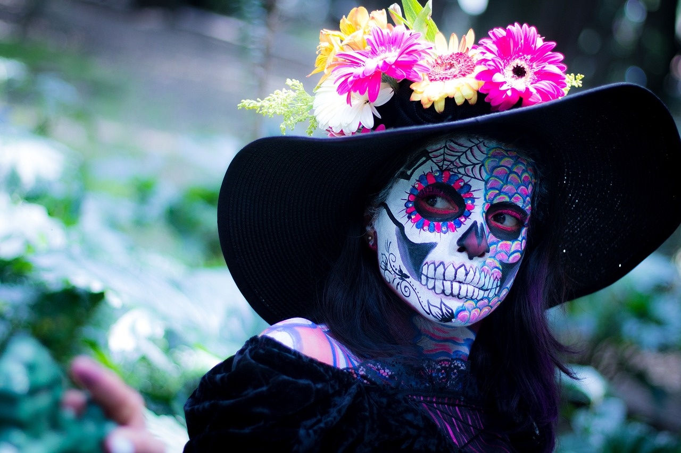
Stellingen en vragen - 5
Er is leven na de dood
(eens/oneens/geen mening)

Slide 11

Stellingen en vragen – 6
Als zorgverlener mag je niet huilen in het bijzijn van een patiënt (eens/oneens)

Slide 12
Programma bijeenkomst 2
Waar sta ik?
Culturele verschillen
Uitwisselen ervaringen
Valkuilen bij PZP
Oefenen
3 uur
14:00 – 17:00
Notes:
Overgang naar volgende onderdeel.

Slide 13
Communicatie door artsen in Europa; NL, BE en IT
Onderwerp | Respons | Nederland | België | Italië
Diagnose | Altijd Bij vraag Nee | 98 % 2 % - | 67 % 32 % 1 % | 46 % 48 % 6 %
Ongeneeslijkheid | Altijd Bij vraag Nee | 92 % 8 % - | 42 % 53 % 5 % | 11 % 64 % 25 %
Levensverwachting | Altijd Bij vraag Nee | 49 % 45 % 6 % | 18 % 72 % 11% | 10 % 65 % 25 %
Voorhees et al., 2009
Notes:
Deelnemers hadden mbt dit onderdeel huiswerk gekregen: ‘lees blz. 48-49 van de handleiding. Zorg dat je deze goed in je hoofd hebt zitten, en verwijs waar relevant naar informatie / een tip die daar staat.
Dia 13 is een inleidende dia om te laten zien dat hoe wij in zorg communiceren ‘gekleurd’ wordt door onze culturele achtergrond. Vaak wordt bij culturele verschillen vooral gedacht aan verschillen tussen westers / niet-westers. Maar ook in Europa kunnen al duidelijke verschillen bestaan in communicatie in zorg. De dia gaat specifiek over communicatie aan het levenseinde.

Slide 14
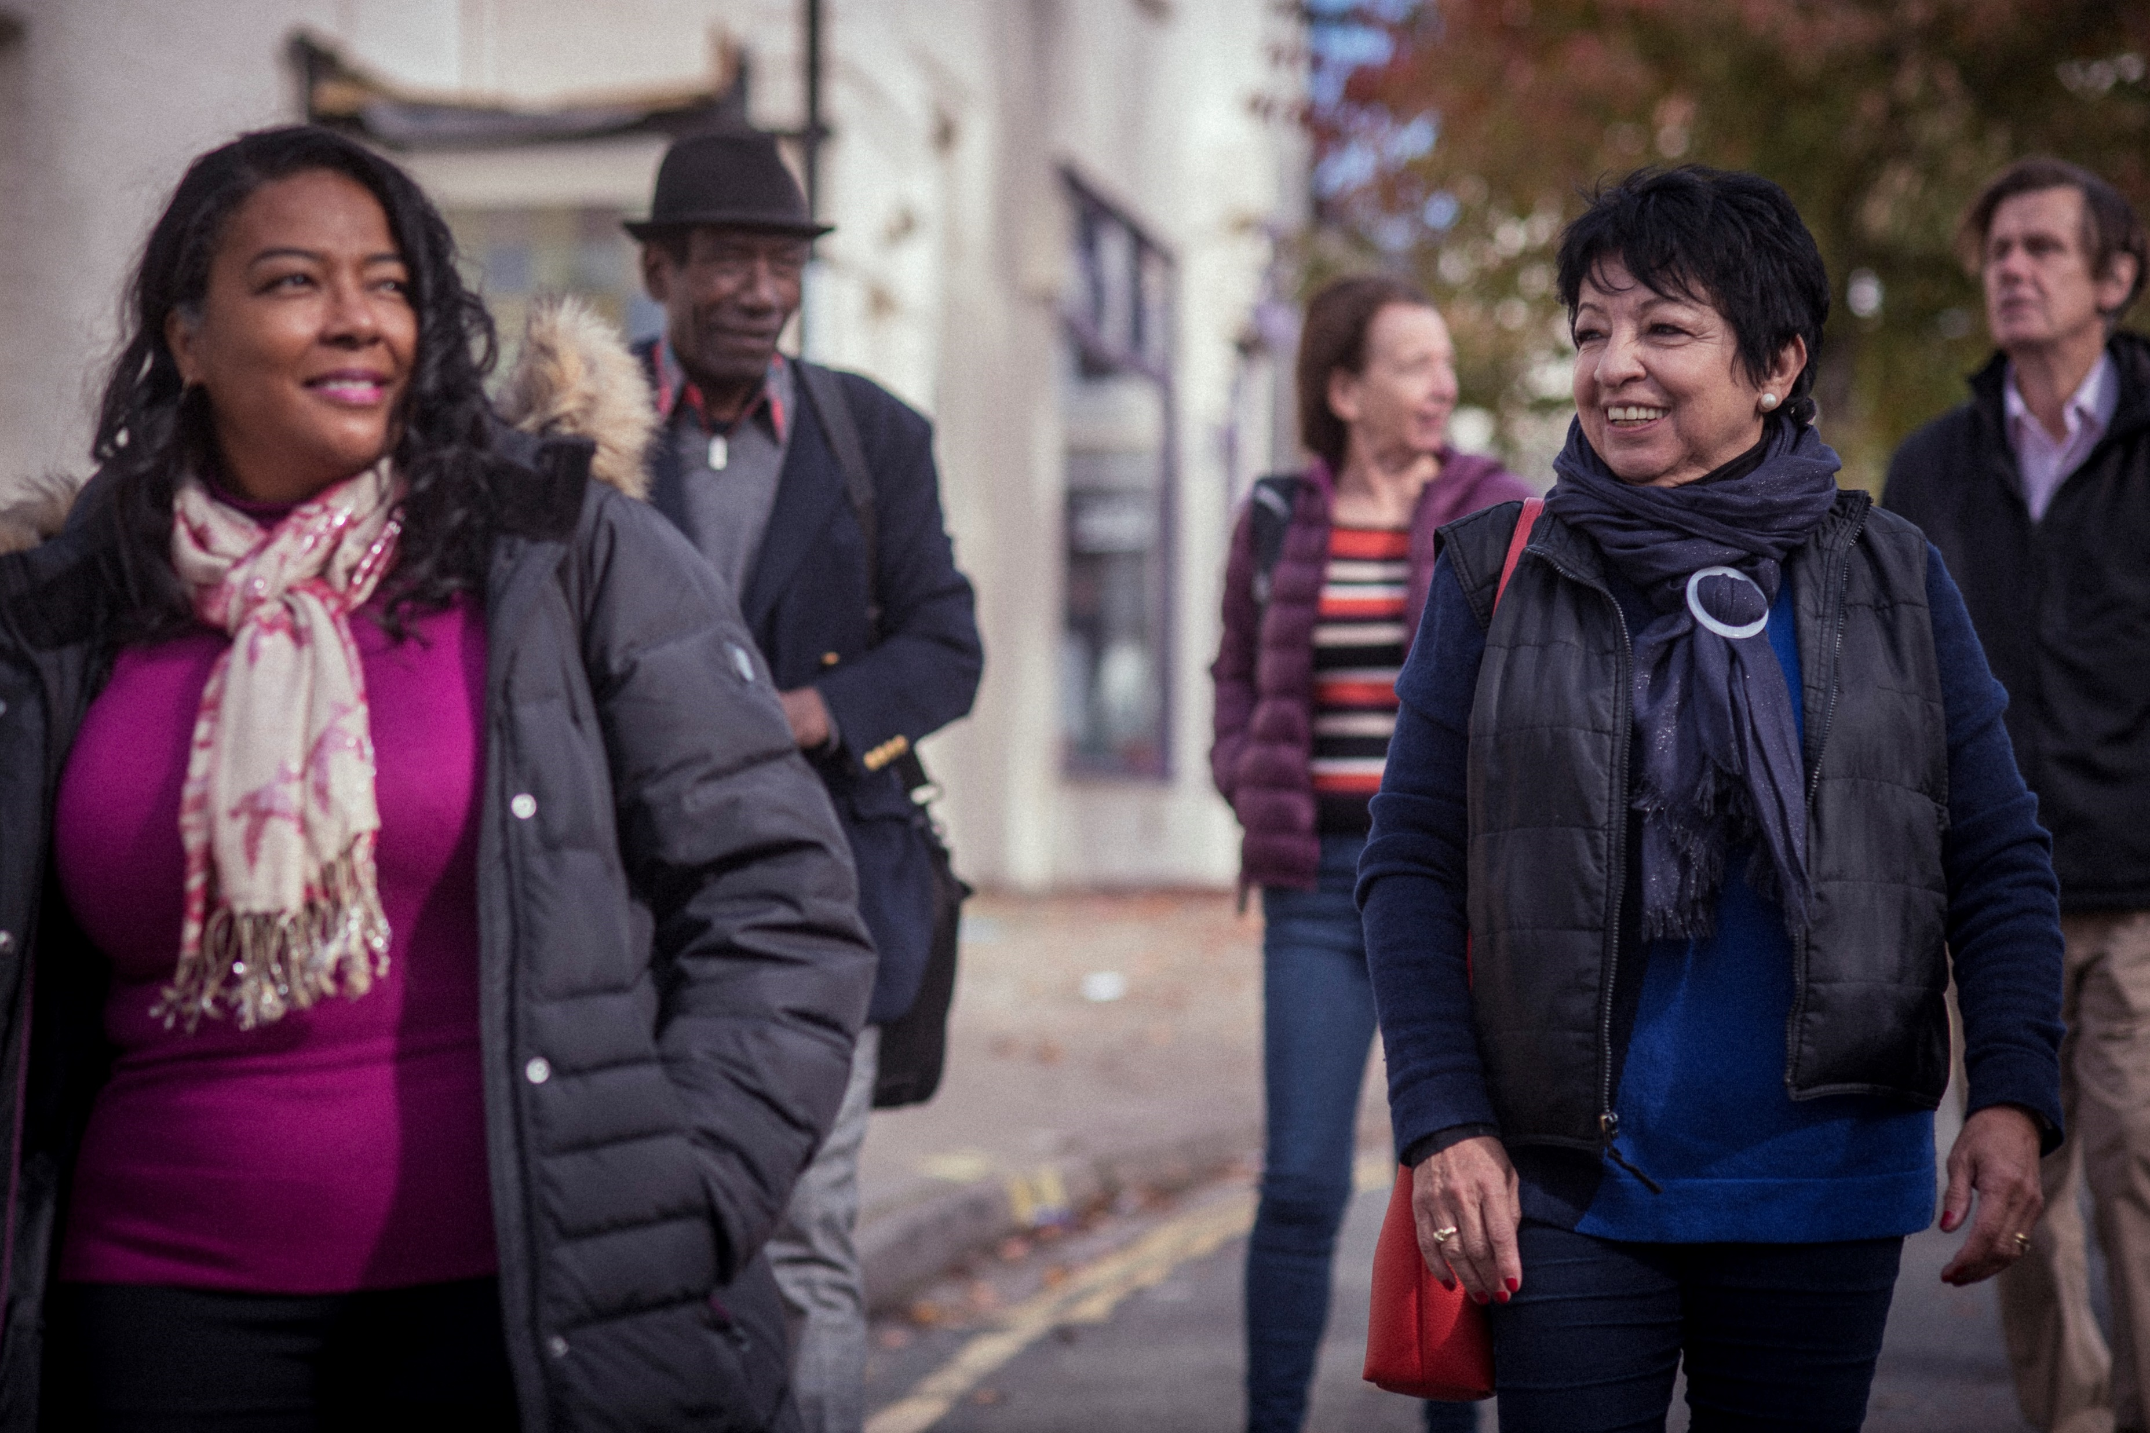
Culturele verschillen - casus
Lees de casus
Bespreek in groepjes van 3 de vragen bij de casus (15 min)
Plenair nabespreken (5 min)
Notes:
Kies een van de twee casussen (zie bijlage) uit en gebruik deze bij de opdracht. Laat deelnemers in groepjes van 3 de casus bespreken (15 min). Bespreek plenair na (5 min), daag deelnemers vooral uit om na te denken hoe zij met de situatie om zouden gaan, wat zij belangrijk vinden in contacten met de patiënt, en of zij bij deze casus verschillen bemerken t.o.v. eigen opvattingen over autonomie, zorg en wensen rond het levenseinde?

Slide 15
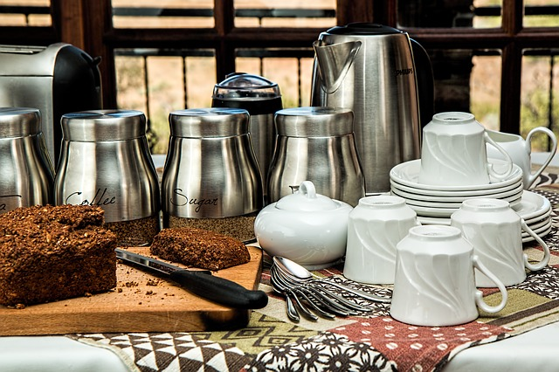
Pauze
Notes:
Zijn er vragen tot nu toe?
Geen aan hoe laat de deelnemers weer terug verwacht worden (bij voorkeur niet zeggen ‘over 30 minuten’, maar ‘om kwart over drie’).

Slide 16
Culturele verschillen – Nederland in getallen
Inwoners Nederland 17.590.672‬ (2022)*
  Geboren in Nederland: 85%
    Geboorteland van een of beide ouders buiten NL: 12%
  Geboren buiten NL: 15%
    Vooral vanuit Azië 9% en EU 7% (totaal Europa 8%)
    Uit grofweg 200 verschillende landen
Ouderen relatief vaak uit Turkije, Marokko, Suriname, Nederlandse Cariben, Indonesië
* Bron CBS Statline
Notes:
Het gaat hier niet om de getallen / percentages, maar vooral om duidelijk te maken dat het een substantiële groep is om rekening mee te houden en dat het belangrijk is om ook deze groep actief mee te nemen bij het aanbieden van PZP gesprekken.

Slide 17
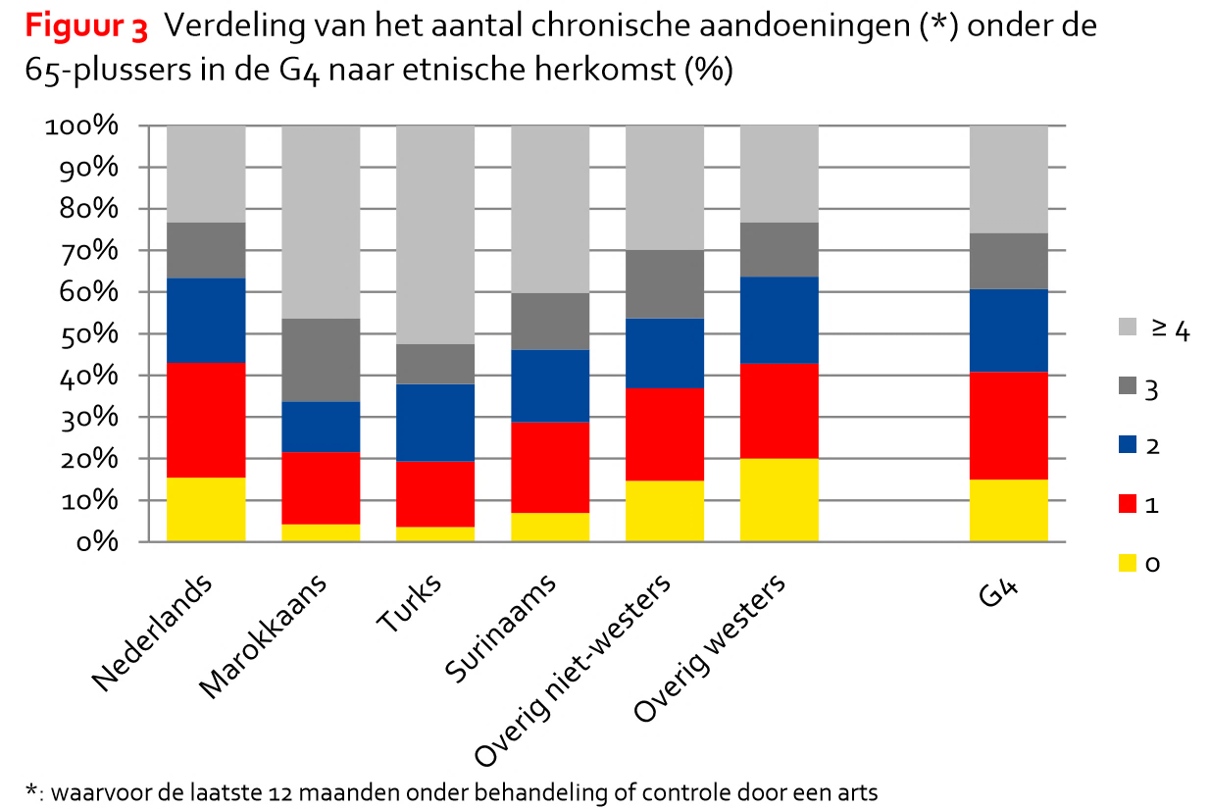
Gezondheid en Welzijn
Chronische aandoeningen
GGD Amsterdam 2015
Notes:
Ouderen met niet-westerse migratieachtergrond hebben vaker meerdere chronische aandoeningen (multimorbiditeit). (Ten minste twee aandoeningen onder ouderen met NL achtergrond 57%; Turkse achtergrond 81%; Marokkaanse achtergrond 79%; Surinaamse migratieachtergrond 71%). Dit zijn de kleuren blauw, lichtgrijs, donkergrijs bij elkaar opgeteld in het staafdiagram op de dia.
Door de multimorbiditeit is dit een kwetsbare groep.

Slide 18
Zorggebruik oudere migranten
Oudere migranten…
  Gaan vaker naar de huisarts
  Maken minder gebruik van thuiszorg
  Maken minder gebruik van palliatieve zorg
  Verschillen in gebruik verpleeghuiszorg: Ouderen met Marokkaanse en Turkse achtergrond maken minder gebruik van verpleeghuiszorg dan ouderen met Surinaamse achtergrond
Bron: Torensma et al., 2019; Concova et al. 2019
Notes:
Tegelijk zie je wel verschillen in zorggebruik wanneer je ouderen met een migratie achtergrond vergelijkt met ouderen die in Nederland geboren zijn.

Slide 19
Mantelzorgers met niet-westerse achtergrond
Verlenen meer mantelzorg: gem. 8,5 u/wk per week mantelzorg vs mantelzorgers zonder migratieachtergrond 7,1u /wk.
Vanaf jongere leeftijd (gem. leeftijd 39 jaar, 17% tussen 16 en 24 jaar); vaak ook inwonende kinderen onder 18 jaar (46%)
Bieden vaker zorg als verpleegkundige hulp (zoals medicijnen klaarzetten), persoonlijke verzorging (hulp bij douchen of toiletbezoek), huishoudelijke ondersteuning (Nl mantelzorgers vaker emotionele ondersteuning, vervoer)
Vrouwen gem meer uren (7.9 uur) mantelzorg dan mannen (6.5 uur).
12% van de mantelzorgers zegt overbelast te zijn.
38% van de mantelzorgers weet niet dat er ondersteuning voor hen is.
Notes:
Dit geld ook voor mantelzorgers; ook daar zie je verschillen op basis van wel of geen migratie achtergrond.

Slide 20

Levenseinde voorkeuren (niet-westerse achtergrond)
Maximale curatieve zorg
Behouden van hoop
Toegewijde zorg door familie
Vermijden van schaamtevolle situaties
Overlijden met een heldere geest
Begraven worden in het land van herkomst
Notes:
Deze dia gaat in op vaak genoemde verschillen in zorgvoorkeuren aan het levenseinde onder mensen met een niet-westerse migratieachtergrond. Benadruk dat dit algemeenheden zijn en dat dit per patiënt anders is. De afbeelding van NIVEA (niet invullen voor een ander) kan gebruikt worden als opmaat naar de volgende dia over het gespreksmodel.

Slide 21
Gespreksmodel BELIEF
BELIEFS - Wat is de oorzaak van de situatie met uw vader/moeder? Waar heeft hij/zij het meest last van? Wat veroorzaakt de klachten of problemen? Wat heeft u zelf aan de klachten of de problemen gedaan?
EXPLANATION - Is er een reden dat u juist nu naar mij toekomt? Waarom maakt u zich juist nu zorgen? Heeft het probleem zich vergroot? Waarom?
LEARN – (Help mij om uw perspectief te begrijpen) Hoe gaat u gewoonlijk met dit probleem/deze klachten om?
IMPACT - Wat voor invloed heeft deze situatie op uw leven? Wat voor gevolgen heeft het voor uw werk; binnen het gezin, uw relatie? Wanneer heeft u er wel/niet last van?
EMPATHY - ‘Dit moet heel ingewikkeld zijn voor u’, ‘Ik zie dat u het er moeilijk mee heeft’, ‘Wat fijn voor u dat…’
FEELINGS - Hoe voelt u zich hierover? Wat doet dit alles met u? Lichamelijk? Geestelijk?
Notes:
Introduceer het BELIEF model. Om ruimte te creëren voor het verkennen van verschillende opvattingen en perspectieven kan gebruik worden gemaakt van het BELIEF model. Het gaat er niet om dat je dit model strak gebruikt en alle letters achtereenvolgens doorloopt. Het BELIEF model gaat vooral om het empathisch en lerend opstellen.

Slide 22
Oefenen met gespreksmodel
In tweetallen
Lees de beschrijving
Kies wie mantelzorger en wie zorgverleners is en volg de instructie
Ga in gesprek aan de hand van het BELIEF gespreksmodel – vooral empathisch en lerend
10 minuten
Plenair nabespreken (5 min)
Notes:
Introduceer de volgende opdracht. We gaan nu in tweetallen een rollenspel doen. Gebruik hiervoor de casus die nu uitgedeeld wordt.
Richt je vooral op twee aspecten in het rollenspel; empathie en het lerend opstellen.
Geef deelnemers 10 minuten voor het rollenspel en bespreek dit 5 min na. Vraag of mensen uit de voeten konden met het model en of de mantelzorger zich gehoord voelde.

Slide 23
PZP gesprekken
Zijn mogelijk
Duidelijke en concrete uitleg over het nut / waarom van PZP (geen medische termen)
Concrete voorbeelden bij introductie en bij uitleg gespreksonderwerpen
Bespreek of (eerste) gesprek met of zonder partner en/of kinderen gevoerd moet worden
Vraag naar religieuze opvattingen en rituelen die van belang zijn in de laatste levensfase
BELIEF gespreksmodel + NIVEA
Gebruik de tips op blz 48-49 van de handleiding
Zie bijvoorbeeld: Hakki Demirkapu (2024). Advance care planning perspectives of older adults and their family members with Turkish and Moroccan backgrounds in Belgium. (proefschrift)
Notes:
In deze dia wordt ingegaan op PZP gesprekken bij ouderen met een migratieachtergrond.

Slide 24
Programma bijeenkomst 2
Waar sta ik?
Culturele verschillen
Uitwisselen ervaringen
Valkuilen bij PZP
Oefenen
3 uur
14:00 – 17:00
Notes:
Zijn er nog vragen?
Inventariseren: Heeft iedereen minstens een PZP gesprek kunnen voeren?

Slide 25
PZP gesprek (opdracht vorige bijeenkomst)
Hoe ging het / wat vond je er van?
Wat ging goed?
Waar wil je tips / adviezen over?
Sfeer gesprek
Heb je nieuwe informatie gekregen?
Heb je de vier domeinen betrokken in je gesprek?
  Welke domeinen wel? Waarom?
  Welke domeinen niet? Waarom?
Is aanpassing van zorg (nu) nodig?
Heb je info uit gesprek overgedragen?
  Aan wie?
  Welke redenering in keuze wel / niet overdragen (ook mbt selectie van welke profs)

Slide 26

Valkuil; eigen mening
Je wilt toch niet meer gereanimeerd worden, he?
Eenrichtingsverkeer (directief zijn en een open gesprek blokkeren)
  open vragen stellen
  luisteren
  wees je bewust van je eigen mening
Zorgverlener:
Kennis behandelingen
Kennis ziekte
Patiënt:
Kwaliteit van leven
Wat wil je inleveren?
Notes:
Er zijn meerdere valkuilen bij het voeren van PZP gesprekken. Ik ga er drie noemen.
De eerste is de valkuil van de eigen mening: Het kan zo zijn dat je zelf al wel een mening hebt over wat het beste is voor de patiënt met wie je in gesprek bent. De voorbeeldvraag die op de dia staat is wel wat cru, maar dit gebeurt wel. Het risico is namelijk dat je door die eigen mening vergeet om open het gesprek aan te gaan. Als je een mening hebt, en grenzen stelt aan de zorg, is het wel goed om daar duidelijk over te zijn. Maar verberg die mening niet achter sturende vragen, of door het als een stelling te poneren met een vraagteken erachter zodat het lijkt of je de mening van de patiënt verwoordt. Het idee van PZP is dat je open in gesprek gaat en beide kanten van de weegschaal meeneemt.

Slide 27
Valkuil; eenzijdige focus
Eenzijdige focus op euthanasie of reanimeren
  Vraag naar onderliggende redenen en trek het gesprek breder
  Vraag naar voorkeur voor plaats van zorg, rol van de familie en vrienden, geloofsovertuiging
  Geef informatie over thuiszorg, hospice zorg, mogelijkheden van symptoom bestrijding
Je hebt een euthanasie verklaring opgesteld. Kun je me vertellen over de redenen waarom je dat gedaan hebt?
Notes:
De volgende valkuil is een eenzijdige focus. Natuurlijk zijn euthanasie en reanimeren belangrijke onderwerpen die onderdeel kunnen zijn van een PZP gesprek. Maar PZP biedt juist een mooie kans om veel meer met elkaar te bespreken. Als een patiënt zegt dat hij of zij een wilsverklaring heeft, is het goed om in gesprek te gaan over het waarom van die wilsverklaring. En ook om in het gesprek af te tasten wat de patiënt eigenlijk weet van palliatieve zorg. Er zijn veel misvattingen over reanimeren, pijnbestrijding, sedatie en euthanasie.

Slide 28
Valkuil; niet concreet
Wat bedoel je als je zegt ‘als ik heel ziek ben, dan hoeft het voor mij niet meer’?
Maak het onderwerp concreet
  Vraag door wat iemand bedoeld met termen als ‘slecht’ of ‘ziek’; wat zijn mogelijke keerpunten?
  Geef informatie over bv reanimeren en euthanasie (wat het eigenlijk is)
Notes:
Tenslotte de derde valkuil. Niet concreet worden: probeer goed stil te staan bij wat je nu echt begrijpt van wat iemand verteld, welk deel is duidelijk en wanneer ben je zelf aan het invullen wat iemand denkt / zegt? Denk terug aan de oefeningen over ‘luisteren’ uit bijeenkomst 1.

Slide 29


afsluitend
Notes:
Kies hier een cartoon, liedje, gedicht om de bijeenkomst mee af te sluiten

Slide 30
Tot slot
Bedankt voor jullie aandacht!
Veel plezier en succes bij het voeren van PZP gesprekken.
Notes:
Bedank iedereen voor de actieve inbreng en sluit de bijeenkomst af.

Slide 31
Terugkombijeenkomst
Datum
Tijd
Locatie
Contact:
Notes:
Optionele dia, als er een terugkombijeenkomst georganiseerd wordt.

Slide 32
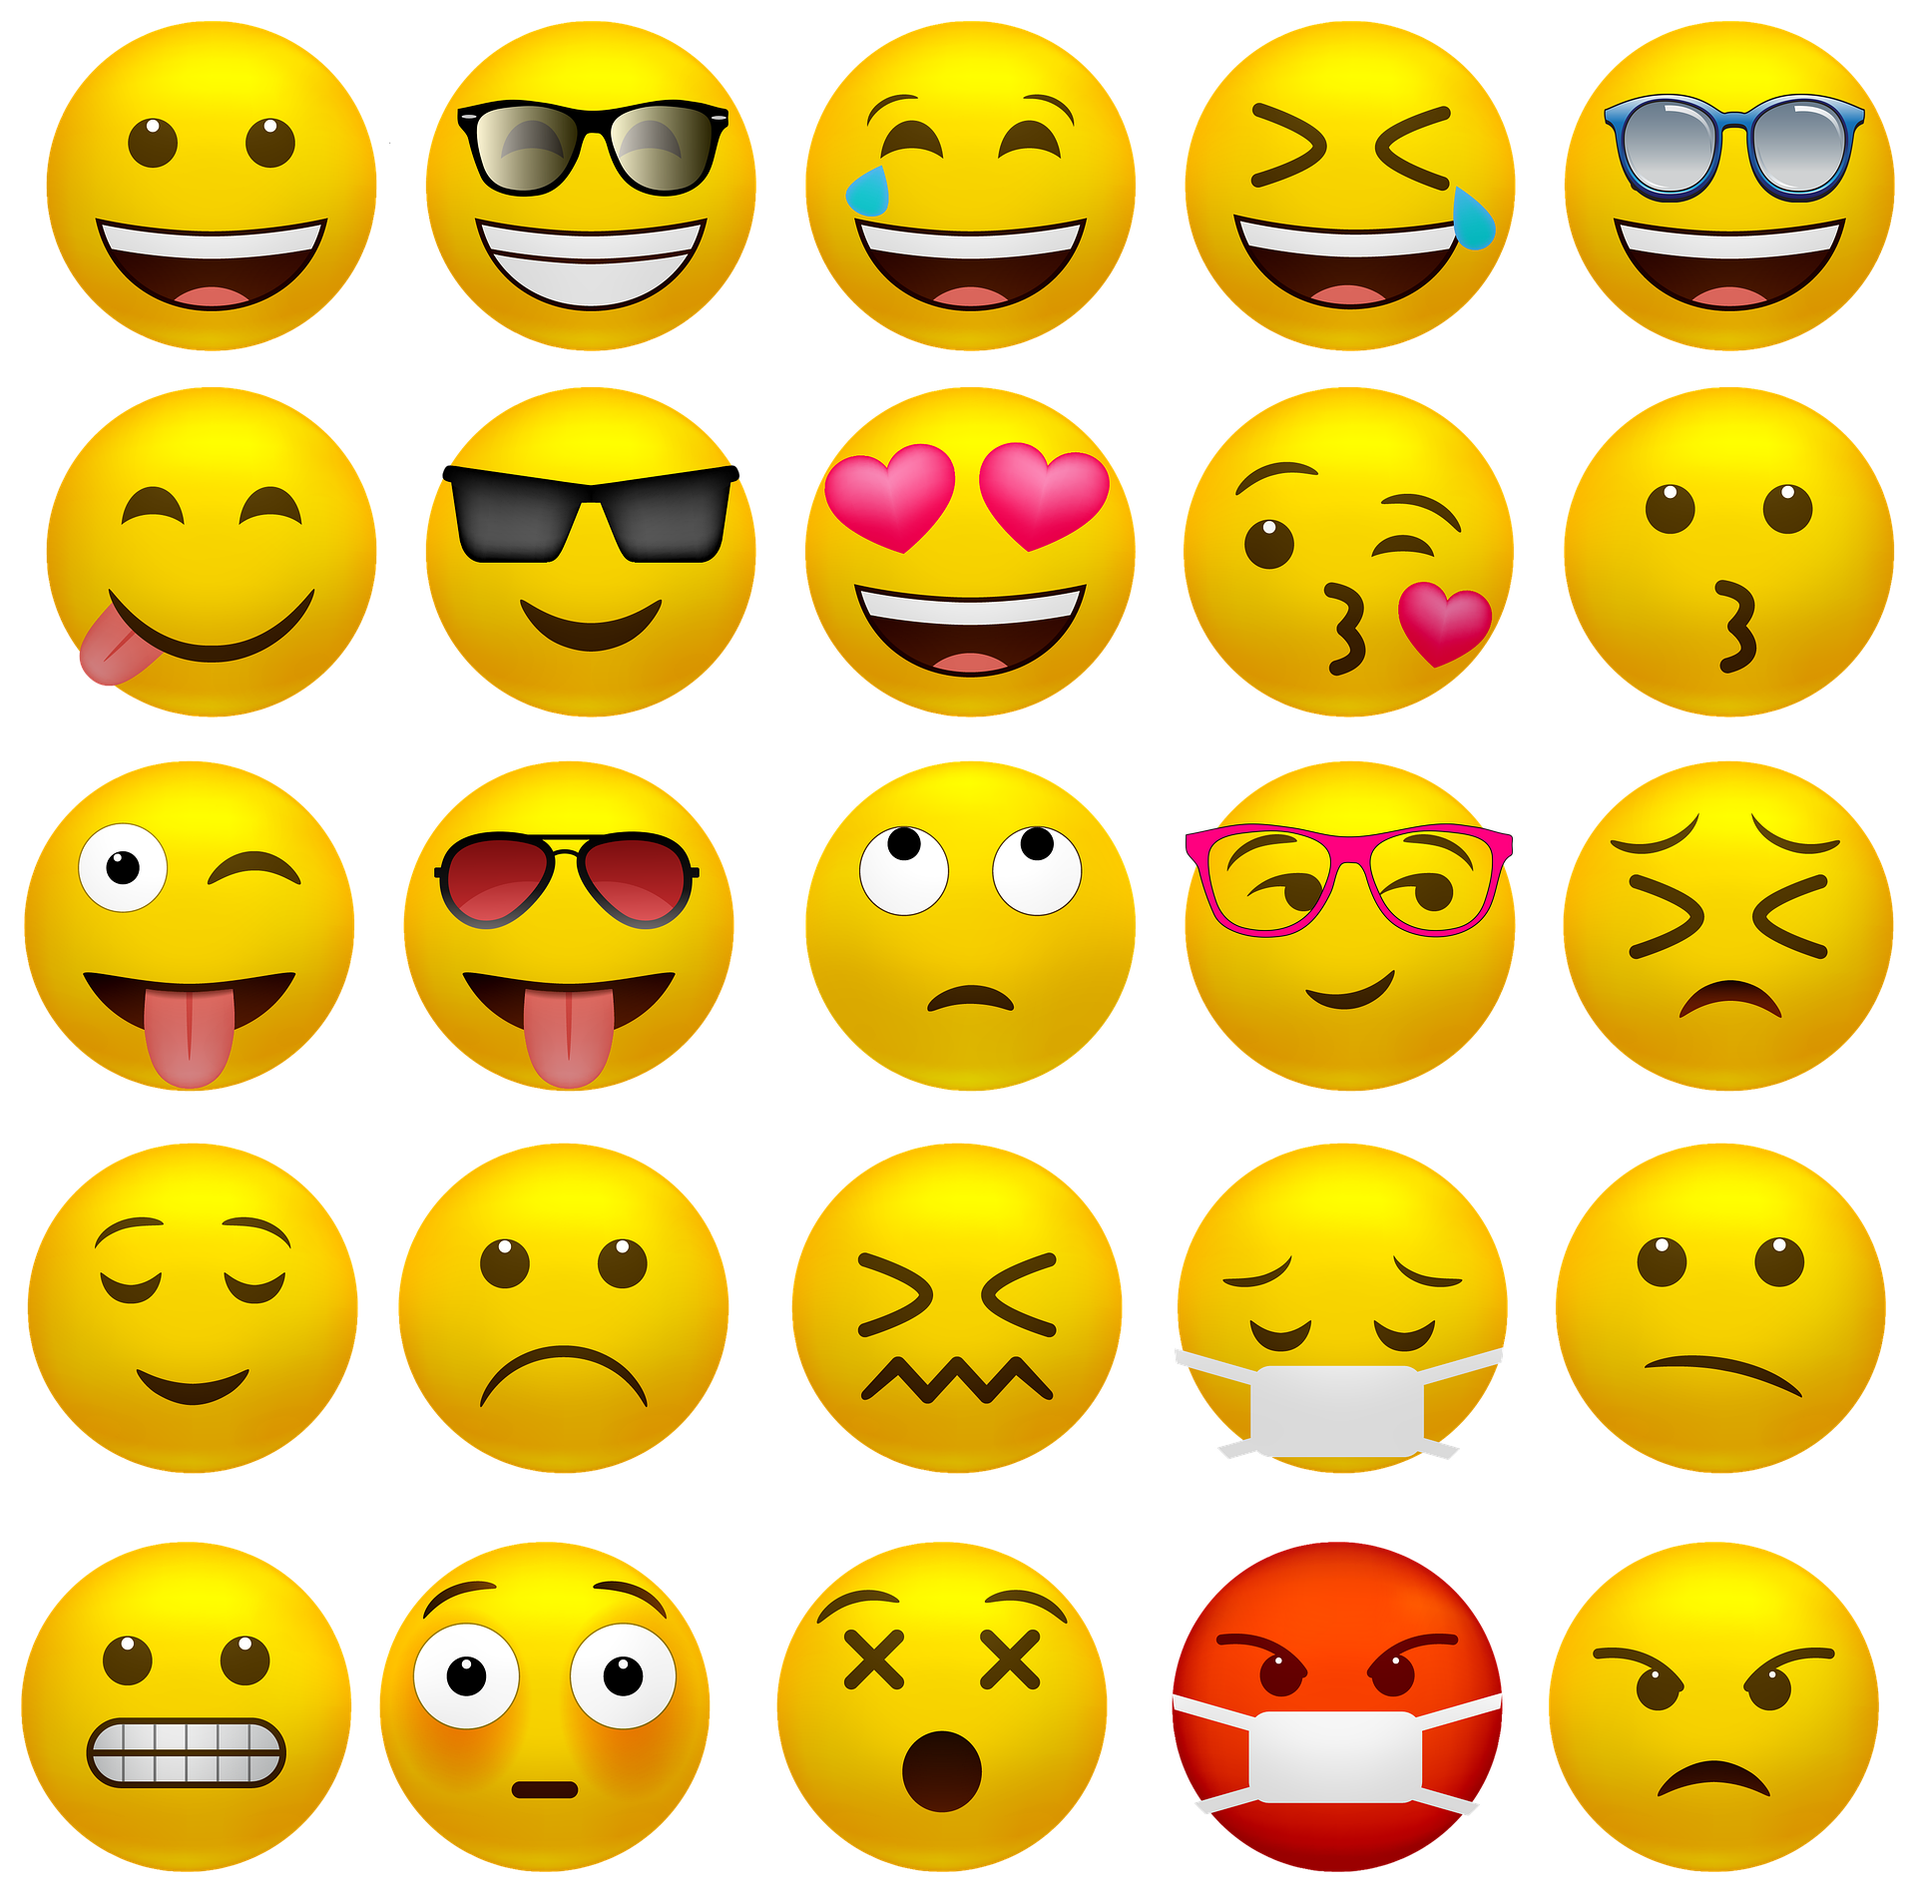

Hoe zit je er bij?

Slide 33
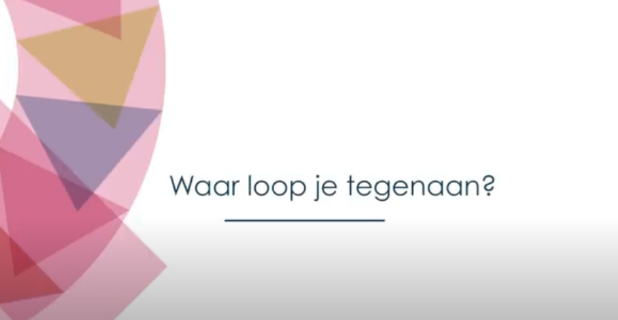
Waar loop je tegenaan?
https://youtu.be/c13iVN6yITg?feature=shared&t=770
12:50 tot 15:55

